Slide 1
« Единственный путь, ведущий к знанию - это деятельность» Б. Шоу
Системно - деятельностный подход – методологическая основа концепции
государственного стандарта общего образования

Slide 2
«Системно-деятельностный подход в обучении и воспитании»
«Мои ученики будут узнавать новое не от меня, они будут открывать это новое сами. Моя главная задача – помочь им раскрыться, развить собственные идеи»
( И. Г. Песталоцци).
Notes:
2

Slide 3
П.Ф.Каптерев, российский педагог и психолог
«Не школа и образование есть основа и источник самовоспитания и самообразования, а самообразование - та необходимая почва, на которой школа может существовать»

Slide 4
Цель системно-деятельностного подхода в воспитании учащихся
Создание установки на самостоятельность
Свобода выбора
Подготовка к жизни
Достижение личностных результатов

Slide 5
Системно – деятельностный подход предполагает:
Воспитание и развитие гражданских качеств
Переход к стратегии социального проектирования
Ориентацию на результаты образования и воспитания
Приоритет- личностное развитие учащихся
Учет индивидуальных особенностей
Обеспечение преемственности ступеней образования
Разнообразие индивидуальных образовательных траекторий

Slide 6
Дидактические принципы системно- деятельностного подхода:
Деятельности
Непрерывности
Целостности
Комфортности
Вариативности
Творчества

Slide 7
Системно – деятельностный подход в воспитании:
Проектная деятельность
Деловые игры
Коллективные творческие дела

Slide 8
«От души выполняем замысел» Уильям Килпатрик
Проектная деятельность - как основа организации воспитательной работы

Slide 9
Плюсы проектной деятельности
Высокая мотивация
Прочность знаний
Творчество и фантазия
Коммуникабельность
Активная жизненная позиция
Командный дух
Ценность индивидуальности
Свобода самовыражения
Акцент на деятельность
Взаимоуважение
Демократичность

Slide 10
5 «П»
Проблема
Проектирование
Поиск
Продукт
Презентация

Slide 11
Проект – это по сути дела просто специальное задание, план, замысел,
путь решения проблем, в результате которого должно получиться что-то новое: продукт, книга, фильм, модель, сценарий, презентация и т.д.
Главное условие – наличие заранее выработанных представлений о конечном продукте, этапов проектирования и этапов проектов.

Slide 12
Примеры видов проектной деятельности
Игра - исследование
Демонстрация фильма – продукта, выполненного на основе информационных технологий
Диалог исторических и литературных персонажей
Игра с залом
Иллюстративное сопоставление фактов, документов, событий
Инсценировка
Путешествие
Реклама
Ролевая игра
Соревнования
Спектакль
Экскурсия
Телепередача

Slide 13
Проектная деятельность по количеству участников
Личностные (индивидуальные)
Парные
Групповые

Slide 14
Проекты – это трудно?
Учащиеся удерживают памяти:
10% от того, что они читают;
26% от того, что они слышат;
30% от того, что они видят;
50% от того, что они видят и слышат;
70% от того, что они обсуждают с другими;
80% от того, что основано на личном опыте;
90% от того, что они говорят (проговаривают) тогда, когда делают;
95% от того, чему они обучают сами.

Slide 15
Один из видов проектной деятельности: игра - исследование

Slide 16
Деловые игры
Игра для ребенка - это один из самых естественных способов общения с миром. Посредством игры происходит развитие, познание этого самого мира. А если игра еще и деловая, это всегда несет в себе большой обучающий потенциал.

Slide 17
Какая практическая польза для ребенка от участия в деловых играх?
Профориентация
Оценка себя и своих компетенций
Умение работать в команде
Развитие креативного мышления

Slide 18
Чему можно научиться в деловой игре:
проектному мышлению;
эффективному взаимодействию в команде;
эффективной конкуренции и сотрудничеству;
ведению переговоров;
публичному выступлению.

Slide 19
Деловая игра

Slide 20
Деловая игра
Итак, можно сказать, что деловая игра - это жизненно важный и необходимый элемент в развитии как индивидума, так и общества в целом.

Slide 21
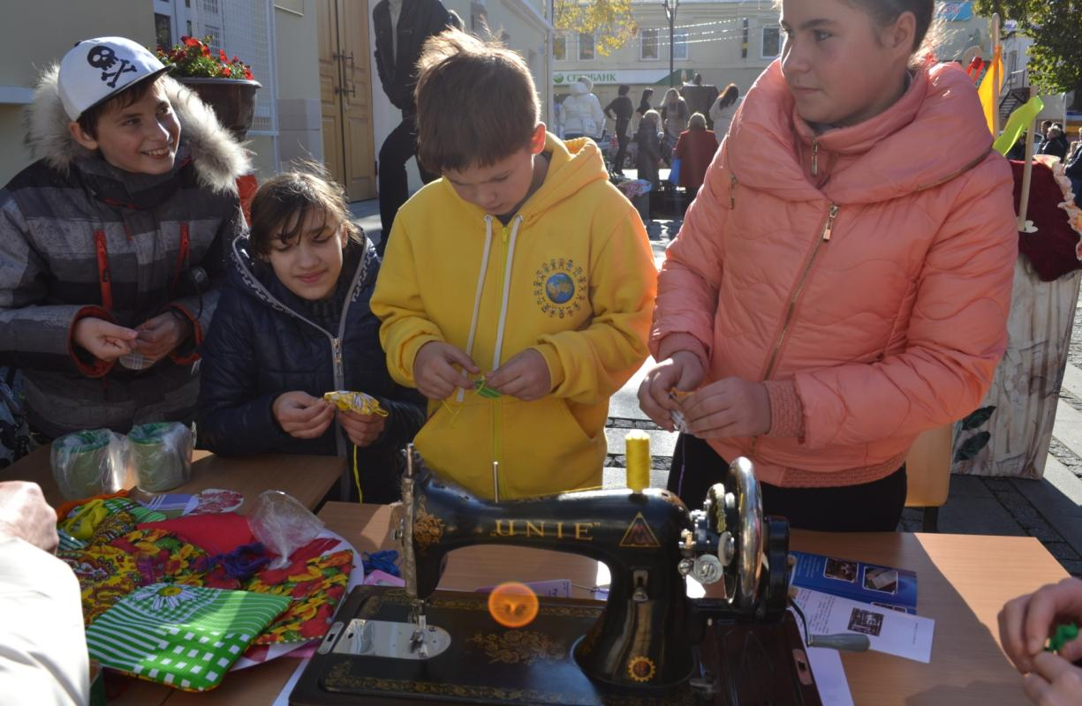
Коллективные творческие дела
фото

Slide 22
Принято выделять несколько этапов подготовки и проведения КТД:
Этап задумки, накопления идей, выдвижение цели и задач, доведение их до принятия каждым участником - взрослым и школьником.
Этап начальной организации (коллективное планирование)
Этап оповещения и доведения всех идей и содержания дела до сведения всех участников и гостей.
Этап распределения поручений по подготовке отдельных фрагментов дела (по группам, индивидуальные задания)
Проведение самого дела.

Slide 23
Виды КТД
Общественно - политические КТД.
Трудовые КТД.
Познавательные КТД
Экологические КТД.
Спортивные КТД.
Художественные КТД.
Досуговые КТД.
КТД с целенаправленным нравственным содержанием.
КТД в работе с активом.

Slide 24
Кружковая деятельность – как вид КТД

Slide 25
Хочется отметить, что активная творческая деятельность учащихся проявляется тогда, когда учитель сам является творческим человеком. Учитель должен быть ни «над», ни впереди, а вместе с детьми. Он должен быть композитором ребячьей самодеятельности, но такой композитор, который сам нот не пишет, а вдохновляет свих воспитанников на сочинение музыки. Он дирижер ребячьей самодеятельности, но никто не должен видеть взмахов его палочки.

Slide 26
Уильям Артур Уорд, американский писатель
«Посредственный педагог излагает.
Хороший педагог объясняет.
Выдающийся педагог показывает.
Великий педагог вдохновляет».

Slide 27
Японская пословица
«Налови мне рыбы — и я буду сыт сегодня;
а научи меня ловить рыбу — так я буду сыт до конца жизни»

Slide 28
Китайская мудрость гласит:
«Расскажи мне – и я забуду,
Покажи мне – и я запомню,
Сделай вместе со мной – и я научусь…»

Slide 29
Спасибо за внимание!

